Slide 1
分治法的威力
归并排序（下）与效率飞跃
授课人：
授课日期：

Slide 2
目录
CONTENTS
01
02
03
课程信息
学习目标
归并排序完整实现
04
05
06
merge_sort函数代码精讲
空间复杂度分析
算法效率革命

Slide 3
目录
CONTENTS
07
08
09
递归树可视化
实验演示
实验结果
10
11
12
为什么归并排序是O(n log n)
课堂练习
实战演练

Slide 4
目录
CONTENTS
13
14
15
归并排序的优化
小结
Q&A

Slide 5
01
课程信息

Slide 6

课程信息
分治法的威力 ——
归并排序（下）与效率飞跃
课程可能比较难，请认真学习
实现完整归并排序，理解O(n log n)的意义
讲师：
日期：

Slide 7
02
学习目标

Slide 8


学习目标
完整实现归并排序
掌握空间复杂度分析
完整实现归并排序算法，掌握递归分解与合并的完整流程。
掌握空间复杂度O(n)的分析方法，理解归并排序的空间开销。
理解时间复杂度
实验对比效率
理解归并排序的时间复杂度O(n log n)及其意义，通过递归树分析理解效率优势。
通过实验对比归并排序与O(n²)排序算法的效率，直观感受算法性能差异。

Slide 9
03
归并排序完整实现

Slide 10
递归分解
“
merge_sort函数
输入：一个数组arr，输出：排序后的数组，递归终止条件：len(arr) <= 1，递归调用：将数组分成两半，分别排序，调用merge函数：合并两个有序数组。
“

Slide 11
04
merge_sort函数代码精讲

Slide 12
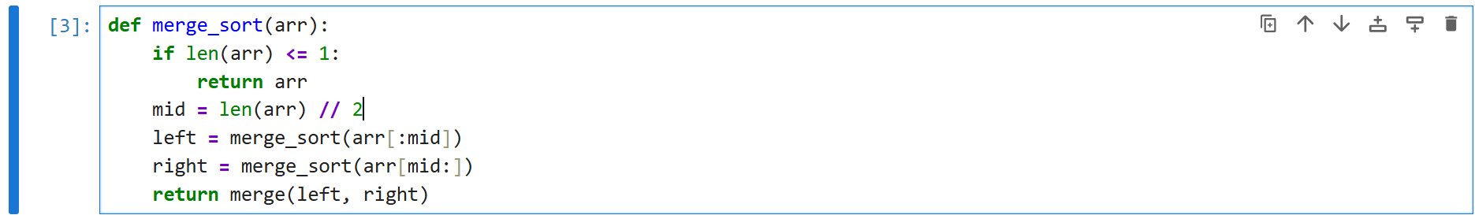

Python实现
代码展示

Slide 13
Python实现
代码展示

Slide 14
05
空间复杂度分析

Slide 15


空间复杂度
空间复杂度O(n)
每次合并需要一个大小为n的临时数组，递归调用栈的深度为log₂n，总空间复杂度为O(n)。

Slide 16
06
算法效率革命

Slide 17

时间复杂度对比
时间复杂度对比
递归树分析
O(n²)：选择排序、插入排序、冒泡排序，O(n log n)：归并排序，通过递归树分析理解归并排序的效率优势。
层数：log₂n，每层工作量：n，总工作量：n log₂n。

Slide 18
07
递归树可视化

Slide 19
动画演示
递归树展示
展示归并排序的递归树，每一层的数组大小逐渐减半，每一层的合并操作总工作量为n。

Slide 20
08
实验演示

Slide 21
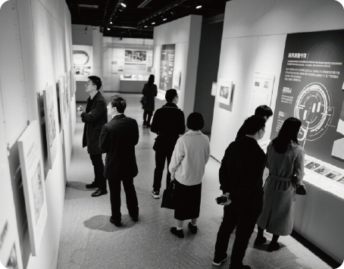
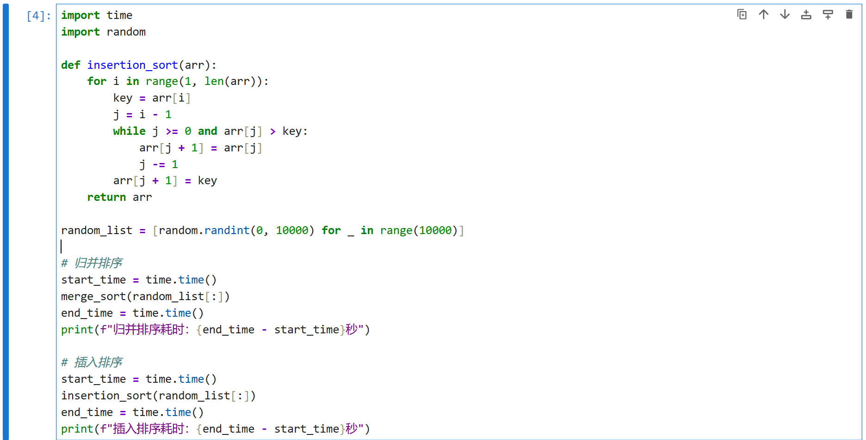
实验目标
对比效率
对比归并排序与O(n²)排序算法（如插入排序）的效率，生成10000个随机数，使用归并排序和插入排序分别对数组排序，使用time模块计时。
代码示例

Slide 22
实验目标
对比效率
对比归并排序与O(n²)排序算法（如插入排序）的效率，生成10000个随机数，使用归并排序和插入排序分别对数组排序，使用time模块计时。
代码示例

Slide 23
09
实验结果

Slide 24

展示结果
实验结果
归并排序耗时：约0.02秒，插入排序耗时：约5秒，归并排序在大数据量下效率远高于O(n²)排序算法。

Slide 25
10
为什么归并排序是O(n log n)

Slide 26




“
递归树分析
递归树分析
每次分解：数组大小减半，递归深度：log₂n，每层合并：总工作量为n，总工作量：n log₂n，归并排序是稳定的排序算法。
“

Slide 27
11
课堂练习

Slide 28
练习1
解释复杂度
练习2：解释为什么归并排序是O(n log n)，从递归树的角度分析。
补全代码
练习1：补全递归框架代码，完整实现归并排序。

Slide 29
12
实战演练

Slide 30
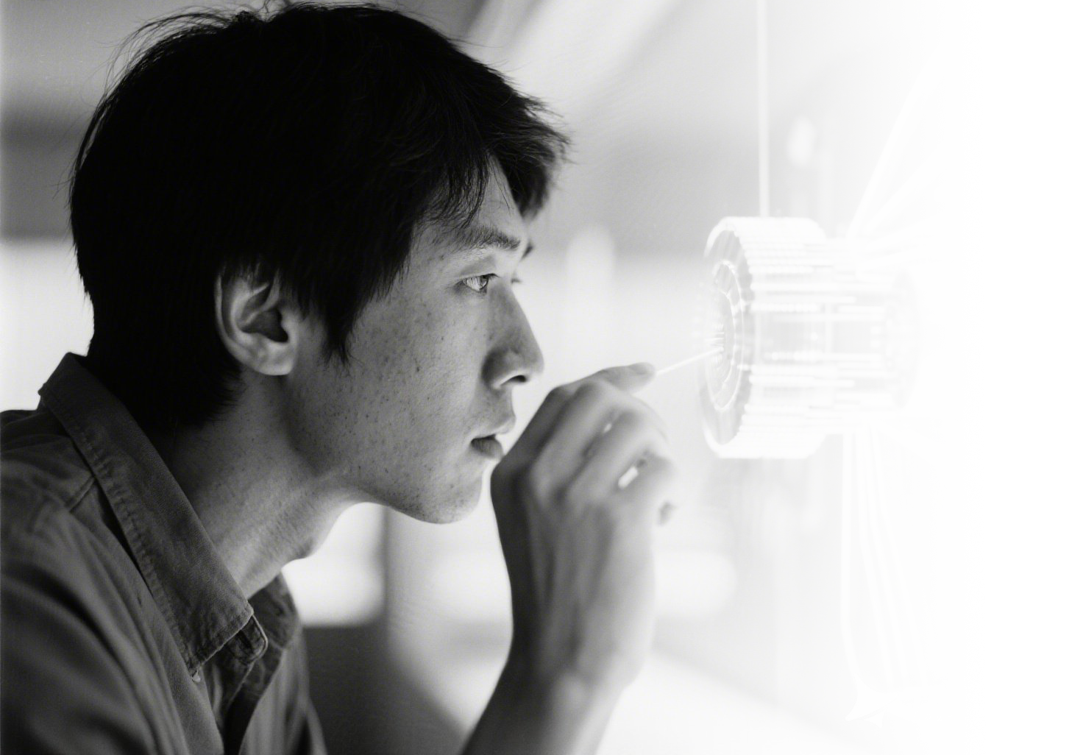
在线IDE
补全代码
提供一个模板代码，让学员补全merge_sort函数，通过实战演练提升学员的编程能力。
测试用例
assert merge_sort([5, 2, 9, 1, 5, 6]) == [1, 2, 5, 5, 6, 9]

Slide 31
13
归并排序的优化

Slide 32
优化方向
优化方向
使用迭代（非递归）实现归并排序，应用在链表排序中，外部排序（磁盘文件排序），下节课将深入探讨这些优化。

Slide 33
14
小结

Slide 34
总结
课程总结
完整实现归并排序，理解时间复杂度O(n log n)的意义，掌握空间复杂度O(n)的分析方法，通过实验对比归并排序与O(n²)排序算法的效率。

Slide 35
15
Q&A

Slide 36
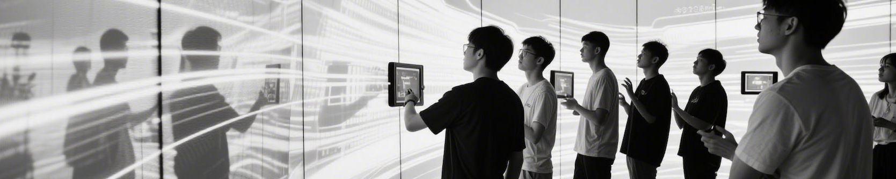
提问环节
提问环节
鼓励学员提问，解答学员疑问。
课后作业
实现归并排序的迭代版本，对比归并排序与快速排序的效率。

Slide 37
感谢观看
授课人：
授课日期：

